Slide 1
PHÁP LUẬT ĐẠI CƯƠNG
Dành cho sinh viên không chuyên ngành Luật, khối ngành Khoa học Tự nhiên
Thạc sĩ: Ngô Minh Tín
Email: nmtin@hcmus.edu.vn

Slide 2
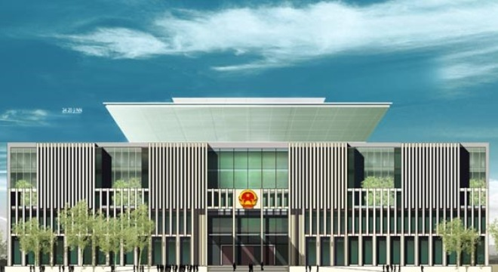
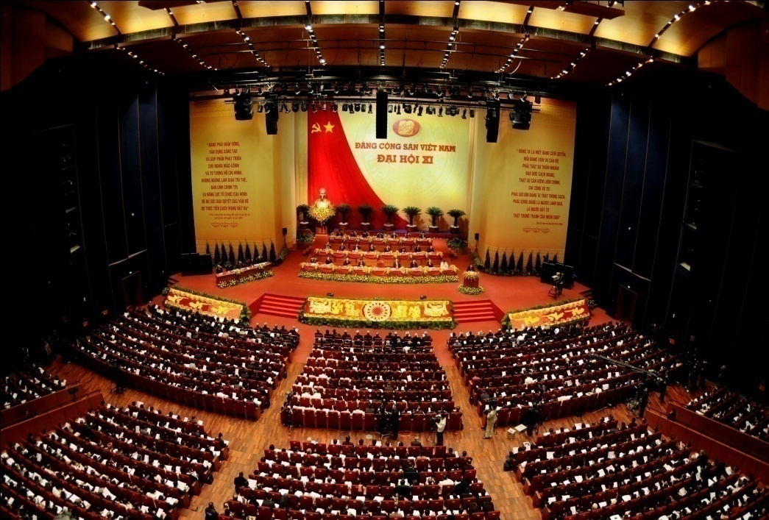
CHƯƠNG 2
Bài 3 Nhà nước và Bộ máy nhà nước
Khái niệm (Concept)
Hình thức nhà nước (Forms of the State)
Bộ máy nhà nước CHXHCN Việt Nam (Apparatus of The Socialist Republic of Vietnam)

Slide 3
I. Khái niệm (Concepts)
1. Nhà nước: là một hiện tượng của thượng tầng kiến trúc pháp lý (legal superstructure), là một tổ chức đặc biệt của quyền lực chính trị có phạm vi tác động rộng lớn nhất, dựa trên cơ sở của quyền lực nhà nước.
2. Kiểu nhà nước: là tổng thể những đặc điểm cơ bản của nhà nước thể hiện bản chất giai cấp, vai trò xã hội, những điều kiện phát sinh, tồn tại và phát triển của nhà nước trong một hình thái kinh tế - xã hội nhất định.

Slide 4
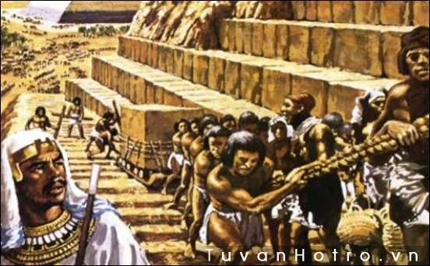
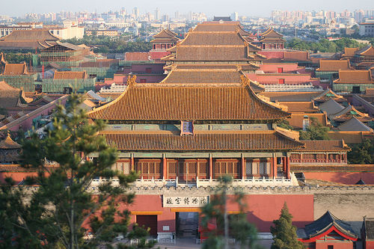
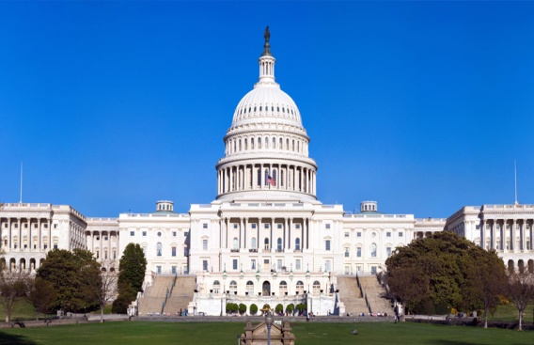
I. Khái niệm (Concepts)
3. Bộ máy nhà nước: là hệ thống các cơ quan nhà nước (legal superstructure) từ trung ương xuống địa phương được tổ chức theo những nguyên tắc chung thống nhất, tạo thành cơ chế đồng bộ để thực hiện các chức năng, nhiệm vụ của nhà nước.
Kiểu nhà nước chủ nô
Kiểu nhà nước phong kiến
Kiểu nhà nước tư sản
Kiểu nhà nước XHCN
Bộ máy nhà nước chủ nô
Bộ máy nhà nước phong kiến
Bộ máy nhà nước tư sản
Bộ máy nhà nước XHCN

Slide 5
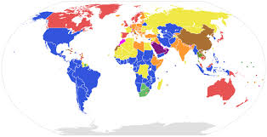
II. Hình thức nhà nước (Forms of the State)
Khái niệm
Hình thức chính thể
Hình thức cấu trúc
Chế độ chính trị

Slide 6
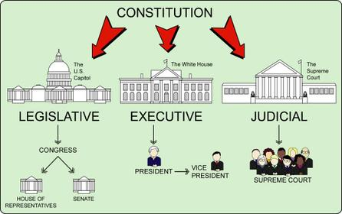


II. Hình thức nhà nước (Forms of the State)
1. Khái niệm: Hình thức nhà nước được hiểu là cách thức tổ chức quyền lực nhà nước và những phương pháp để thực hiện quyền lực nhà nước.
Cách thức tổ chức quyền lực nhà nước
Phương pháp thực hiện quyền lực nhà nước

Slide 7
II. Hình thức nhà nước (Forms of the State)
Hình thức chính thể
Hình thức cấu trúc
Cách thức tổ chức QLNN

Slide 8
II. Hình thức nhà nước (Forms of the State)
Chế độ chính trị
Phương pháp thực hiện QLNN

Slide 9
II. Hình thức nhà nước (Forms of the State)
2. Hình thức chính thể:
Hình thức chính thể là sự biểu hiện bề ngoài thành mô hình, hình dáng của nhà nước thông qua cách thức thành lập, cơ cấu bên trong của việc tổ chức, vị trí, quyền hạn, trách nhiệm, mối quan hệ giữa các cơ quan nhà nước cấu tạo nên nhà nước và bản chất nguồn gốc của quyền lực nhà nước.
Hình thức chính thể của nhà nước
Cách thành lập cơ quan nắm giữ QLNN
Quyền lực nhà nước thuộc về cơ quan nào
Mối quan hệ giữa các cơ quan nhà nước

Slide 10

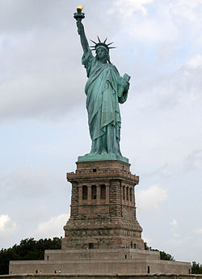
II. Hình thức nhà nước (Forms of the State)
Quân chủ tuyệt đối
Quân chủ hạn chế
Chính thể quân chủ
2. Hình thức chính thể:
Cộng hòa Quý tộc
Cộng hòa Dân chủ
Chính thể cộng hòa

Slide 11
II. Hình thức nhà nước (Forms of the State)
2.1 Hình thức chính thể quân chủ:
Chính thể quân chủ (Monosarchy): có nguồn gốc từ Hy lạp, được ghép từ hai từ “Monoss” và “archy” có nghĩa là chính quyền, tức là chính quyền nằm trong tay một người. Đây là mô hình tổ chức nhà nước tiêu biểu của xã hội chiếm hữu nô lệ và phong kiến.
Khái niệm: chính thể quân chủ là hình thức trong đó quyền lực tối cao của nhà nước tập trung toàn bộ hay một phần trong tay người đứng đầu nhà nước và được chuyển giao theo nguyên tắc thừa kế (cha truyền con nối)

Slide 12
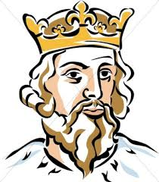
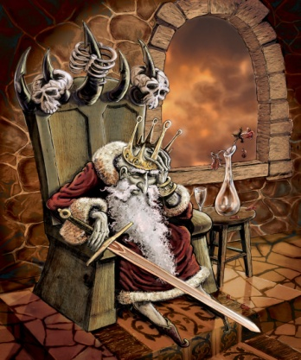
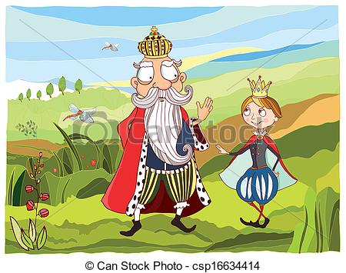
II. Hình thức nhà nước (Forms of the State)
2.1 Hình thức chính thể quân chủ:
Đặc điểm của hình thức chính thể Quân chủ
QLNN hình thành bằng con đường thừa kế
QLNN tập trung trong tay 1 người
Quyền lực mà nhà vua có được là suốt đời

Slide 13
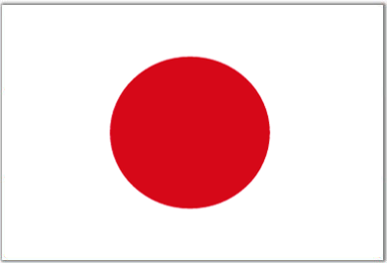


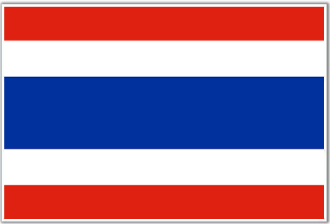
II. Hình thức nhà nước (Forms of the State)
2.1 Hình thức chính thể quân chủ:
Hình thức chính thể Quân chủ
Quân chủ tuyệt đối (quân chủ chuyên chế)
Quân chủ hạn chế (Quân chủ lập hiến, Quân chủ đại nghị)
Nhà vua là người đứng đầu nhà nước, có quyền lực vô hạn, đặt ra pháp luật, tổ chức bộ máy, bổ nhiệm quan lại, xét xử. Tồn tại chủ yếu trong nhà nước chủ nô và nhà nước phong kiến
Quyền lực của nhà vua bị bạn chế, phải nhường quyền lực cho các thiết chế khác (Nghị viên/Quốc hội – do nhân dân bầu ra). Hiến pháp là văn bản thể hiện sự tiếp nhường quyền lực của nhà vua cho Chính phủ (Goverment)

Slide 14
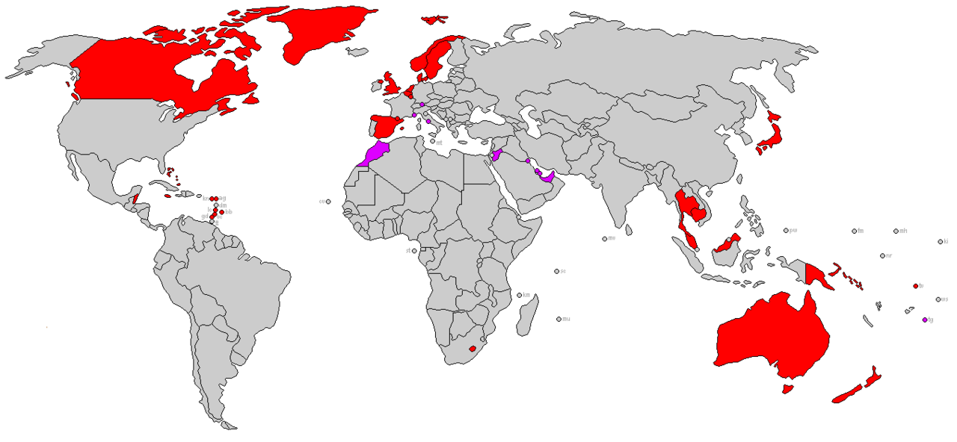
II. Hình thức nhà nước (Forms of the State)
Hình thức quân chủ đại nghị hiện nay trên thế giới

Slide 15
II. Hình thức nhà nước (Forms of the State)
2.2 Hình thức chính thể cộng hòa:
Chính thể cộng hòa (Respublica est res populi): có nghĩa là nhà nước là công việc của nhân dân. Mô hình tổ chức nhà nước này xuất hiện từ thời cổ đại La Mã – Hy Lạp.
Khái niệm: chính thể cộng hòa là hình thức chính thể trong đó quyền lực tối cao của nhà nước thuộc về một cơ quan hoặc một số cơ quan nhà nước được thành lập bằng cách bầu cử và nắm giữ quyền lực trong một thời gian nhất định được gọi là nhiệm kỳ

Slide 16
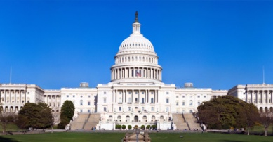


II. Hình thức nhà nước (Forms of the State)
2.2 Hình thức chính thể cộng hòa:
Đặc điểm của hình thức chính thể Cộng hòa
Các cơ quan QLNN hình thành bằng con đường bầu cử
QLNN tập trung vào 1 cơ quan hoặc một số cơ quan nhà nước
Cơ quan nhà nước nắm giữ quyền lực trong một thời gian nhất định – nhiệm kỳ

Slide 17
II. Hình thức nhà nước (Forms of the State)
2.2 Hình thức chính thể cộng hòa:
Hình thức chính thể Cộng hòa
Cộng hòa quý tộc
Cộng hòa dân chủ
Quyền tham gia bầu cử để lập ra các cơ quan quyền lực tối cao của nhà nước chỉ thuộc về tầng lớp quý tộc. Xuất hiện ở một số nhà nước: Spactar ở Hy lạp, chủ nô La Mã
Quyền tham gia bầu cử để lập ra các cơ quan quyền lực tối cao của nhà nước thuộc về tất cả các tầng lớp nhân dân, mang tính phổ thông. Được chia thành các chính thể: Cộng hòa đại nghị; Cộng hòa tổng thống; Cộng hòa lưỡng tính

Slide 18

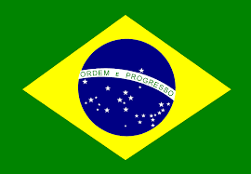



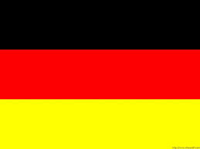
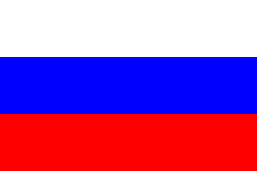

II. Hình thức nhà nước (Forms of the State)
2.2 Hình thức chính thể cộng hòa:
Nguyên thủ quốc gia – Tổng thống do dân trực tiếp bầu ra, có vị trí, vai trò rất quan trọng. Chính phủ không phải do Nghị viện lập ra
Hình thức chính thể Cộng hòa Dân chủ
Cộng hòa Đại nghị
Cộng hòa Tổng thống
Cộng hòa Lưỡng tính
Nghị viện là một thiết chế quyền lực trung tâm. Tổng thống do Nghị viện bầu ra, chịu trách nhiệm trước nghị viện
Nghị viện do nhân dân bầu ra.
Trung tâm bộ máy quyền lực là Tổng thống, do dân bầu ra, có quyền hạn rất lớn, kể cả giải tán Nghị viện, thành lập Chính phủ.
Chính phủ do Thủ tướng đứng đầu, đặt dưới sự lãnh đạo của Tổng thống, chịu trách nhiệm trước Tổng thống và Nghị viện

Slide 19
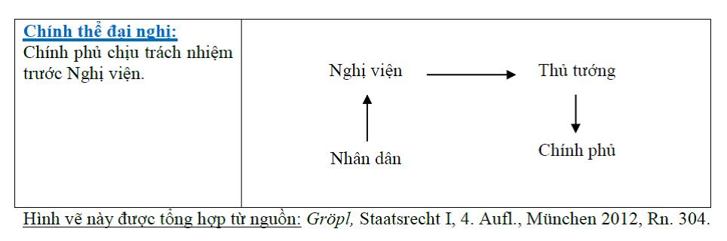
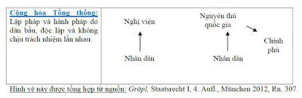
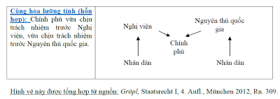
II. Hình thức nhà nước (Forms of the State)
Hình thức chính thể cộng hòa
CHLB Đức (từ 1949), Áo (từ 1955), Cộng hòa Séc (từ 1993), Đông Timor (1999), Hungary (1990), Ấn Độ (1950), Italia (từ 1948), Ba Lan (1990), Bồ Đào Nha (1976), Singapore (1965), Thổ Nhĩ Kỳ (từ 1923), Cộng hòa Nam Phi (từ 1961)…
Hoa Kỳ, Hàn Quốc, Uruguay, Brazil, Afghanistan, Colombia, Indonesia, Iran, Chile, Paraguay, Venezuela, Mexico, Nigeria, Philippines
Pháp, và Nga là điển hình cho loại hình cộng hoà lưỡng tính

Slide 20
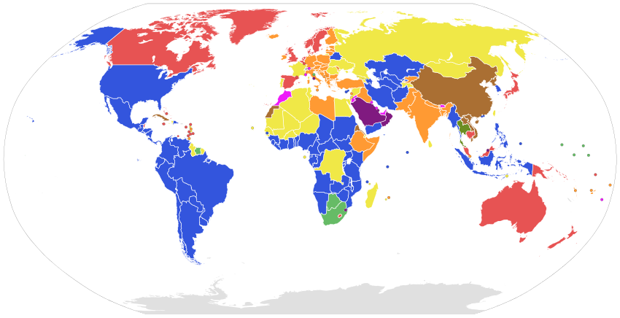
Hình thức chính thể nhà nước trên thế giới hiện nay
Các chính thể trên thế giới tính tới tháng 05, 2010.
 | Cộng hòa tổng thống đầy đủ.
 | Cộng hòa tổng thống tồn tại chức vị tổng thống và thủ tướng.
 | Nửa Cộng hòa tổng thống.
 | Cộng hòa nghị viện.
 | Quân chủ lập hiến nghị viện, trong đó vua không trực tiếp điều hành đất nước.
 | Quân chủ lập hiến nghị viện, trong đó vua trực tiếp điều hành đất nước (song song với một nghị viện yếu).
 | Quân chủ tuyệt đối.
 | Chính thể độc đảng.
 | Những nước có cơ quan lập hiến tạm thời ngừng hoạt động.

Slide 21
II. Hình thức nhà nước (Forms of the State)
3. Hình thức cấu trúc:
Hình thức cấu trúc: là sự cấu tạo nhà nước thành các đơn vị hành chính lãnh thổ và xác lập những mối quan hệ qua lại giữa chúng với nhau, giữa trung ương với địa phương.
Đơn vị hành chính lãnh thổ: là bộ phận hợp thành lãnh thổ của nhà nước, có địa giới hành chính riêng, có các cơ quan nhà nước tương ứng được thành lập để tổ chức thực hiện quyền lực nhà nước
Xác lập mối quan hệ giữa các cơ quan nhà nước của trung ương và địa phương: xác định thẩm quyền giữa chúng với nhau, sự tác động giữa cơ quan nhà nước trung ương đến cơ quan nhà nước địa phương và ngược lại.

Slide 22
II. Hình thức nhà nước (Forms of the State)
3.1 Nhà nước đơn nhất (Unitary States): :
Khái niệm: là nhà nước mà lãnh thổ của nó được hình thành từ một lãnh thổ duy nhất, lãnh thổ này được chia thành các đơn vị hành chính trực thuộc.
Đặc điểm:
Có chủ quyền quốc gia duy nhất
Công dân có một quốc tịch
Có một hệ thống cơ quan nhà nước thống nhất trên cho toàn lãnh thổ
Có hệ thống pháp luật thống nhất

Slide 23
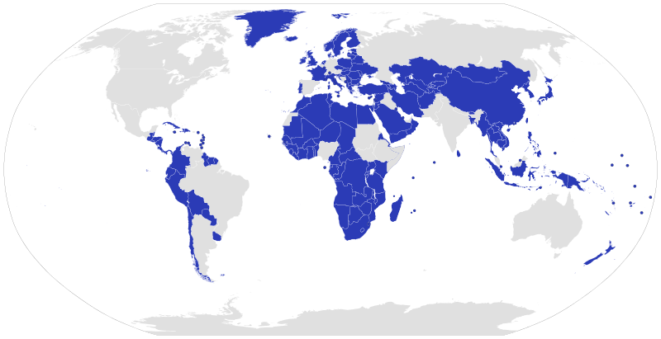
II. Hình thức nhà nước (Forms of the State)
3.1 Nhà nước đơn nhất (Unitary States):

Slide 24
II. Hình thức nhà nước (Forms of the State)
3.2 Nhà nước liên bang (Federation of States):
Khái niệm: là nhà nước hợp thành từ hai hay nhiều nhà nước thành viên. Lãnh thổ của nhà nước liên bang bao gồm lãnh thổ của các nhà nước khác, những nhà nước này được gọi là các chủ thể liên bang
Đặc điểm:
Được hợp thành từ hai nhà nước thành viên trở lên
Có hai loại chủ quyền quốc gia: chủ quyền nhà nước liên bang và chủ quyền nhà nước thành viên
Công dân có hai quốc tịch
Có hai hệ thống cơ quan nhà nước liêng bang và nhà nước thành viên.
Có hai hệ thống pháp luật của nhà nước liên bang và nhà nước thành viên

Slide 25
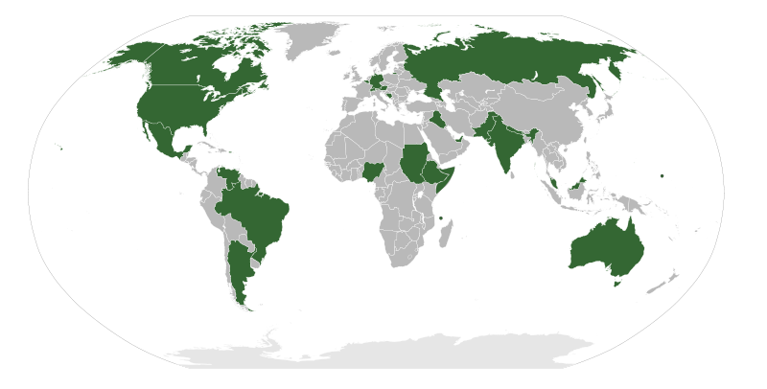
II. Hình thức nhà nước (Forms of the State)
3.2 Nhà nước liên bang (Federation of States):

Slide 26
II. Hình thức nhà nước (Forms of the State)
3.3 Nhà nước liên minh (League States): là sự liên kết tạm thời của các nhà nước với nhau nhằm thực hiện một số mục đích nhất định. Sau khi đã đạt được các mục đích đó, nhà nước liên minh có thể tự giải tán hoặc phát triển thành nhà nước liên bang.
Ví dụ: Tháng 10/ 1776 Hội đồng lục địa (Chính quyền tư sản liên bang) Hoa Kỳ đã ban hành các điều khoản của liên bang. Theo các điều khoản này nhà nước tư sản Mỹ là một nhà nước liên minh. Chính quyền tư sản liên bang muốn giải quyết về vấn đề gì quan trọng phải được 9/13 bang đồng ý. Tháng 5/1787 Hội nghị toàn liên bang được triệu tập đã xóa bỏ các Điều khoản liên bang, xây dựng một nhà nước liên bang và một bản Hiến pháp chung cho toàn liên bang

Slide 27



II. Hình thức nhà nước (Forms of the State)
3.4 Lãnh thổ tự trị (Autonomous Areas): là phần lãnh thổ của Nhà nước được trao cho quyền độc lập nhất định
Trung Quốc
Tên vùng tự trị | Mức độ tự trị
Hồng Kông | Vùng lãnh thổ có Quy chế Quốc gia
Ma Cao | Vùng lãnh thổ có Quy chế Quốc gia
Tân Cương | Khu tự trị, mức độ thấp
Tây Tạng | Khu tự trị, mức độ thấp
Quảng Tây | Khu tự trị, mức độ thấp
Nội Mông | Khu tự trị, mức độ thấp
Ninh Hạ | Khu tự trị, mức độ thấp

Slide 28
II. Hình thức nhà nước (Forms of the State)
3.5 Tự quản địa phương (Local self-government): là hoạt động quản lý được thực hiện bởi chính nhân dân địa phương, thông qua bầu cử. Nhân dân địa phương bầu ra cơ quan tự quản địa phương và chức năng của cơ quan này tập trung vào việc giải quyết các vấn đề của địa phương.

Slide 29
II. Hình thức nhà nước (Forms of the State)
4. Chế độ chính trị (Political Regime) :
Khái niệm Chính trị (Politics):
Là hoạt động trong quan hệ giữa các giai cấp, các dân tộc các nhà nước.
Là thái độ, quan điểm của giai cấp cầm quyền đối với các giai tầng khác trong xã hội được thể hiện bằng chính sách pháp luật và thể hiện trong hoạt động hàng ngày của bộ máy nhà nước.
Là một bộ phận cấu thành của chế độ xã hội vì chính trị là công việc của nhà nước, công việc xã hội trong việc thực hiện quyền lực Nhà nước.
Là tổng thể các phương pháp, thủ đoạn mà các cơ quan Nhà nước sử dụng để thực hiện quyền lực Nhà nước

Slide 30

II. Hình thức nhà nước (Forms of the State)
4. Chế độ chính trị (Political Regime) :
Khái niệm Dân chủ (Democratic): có nguồn gốc từ tiếng Hy Lạp là “Demokratia” – nghĩa là quyền lực nhân dân vì nó là sự kết hợp của hai từ “demos-nhân dân” và chữ “karatia – quyền lực”.
Hai phạm trù cùng phát sinh, phát triển, tiêu vong
Công dân – Nhà nước

Slide 31


II. Hình thức nhà nước (Forms of the State)
4. Chế độ chính trị (Political Regime) :
Chế độ chính trị dân chủ (democratic political regime): khi thể hiện đúng nguyên tắc chủ quyền của nhân dân, khi nhân dân được hưởng các quyền tự do dân chủ đồng thời quyền lực nhà nước được thực hiện bởi cơ quan do nhân dân bầu ra.
Chế độ chính trị phi dân chủ (undemocratic political regime): nhà nước không quy định hoặc quy định hạn chế quyền dân chủ của công dân.

Slide 32
II. Hình thức nhà nước (Forms of the State)
4. Chế độ chính trị (Political Regime) :
Phương pháp dân chủ (democratic method): là những cách thể hiện quyền lực nhà nước trong đó đảm bảo địa vụ làm chủ của nhân dân đối với quyền lực nhà nước, thể hiện qua các quyền của nhân dân trong việc thành lập bộ máy nhà nước, tham gia vào hoạt động của bộ máy nhà nước, kiểm tra, giám sát hoạt động của bộ máy nhà nước. Có hai phương pháp dân chủ: dân chủ trực tiếp và dân chủ gián tiếp

Slide 33
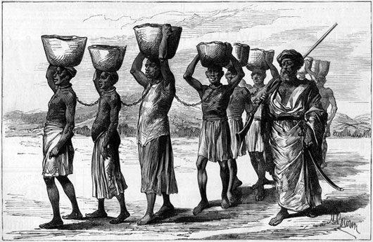
II. Hình thức nhà nước (Forms of the State)
4. Chế độ chính trị (Political Regime) :
Phương pháp phi dân chủ (undemocratic method): là những cách thức thực hiện quyền lực nhà nước trong đó không đảm bảo quyền tự do của công dân, nguyên tắc quyền lực nhà nước thuộc về nhân dân.
Nhà nước địa chủ
Nhà nước phong kiến
Nhà nước phát xít (Nazi)

Slide 34
III. Bộ máy nhà nước CHXHCN Việt Nam (Apparatus of The Socialist Republic of Vietnam)
Khái quát chung
Nguyên tắc tổ chức và hoạt động của bộ máy Nhà nước Cộng hòa xã hội chủ nghĩa Việt Nam
Tổ chức và hoạt động của các cơ quan trong bộ máy Nhà nước Cộng hòa xã hội chủ nghĩa Việt Nam

Slide 35
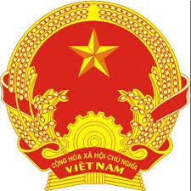
III. Bộ máy nhà nước CHXHCN Việt Nam 1. Khái quát chung
Bộ máy Nhà nước Cộng hòa xã hội chủ nghĩa Việt Nam là hệ thống cơ quan từ trung ương đến các địa phương và cơ sở, tổ chức và hoạt động theo những nguyên tắc thống nhất, tạo thành một cơ chế đồng bộ để thực hiện các chức năng và nhiệm vụ chung của nhà nước

Slide 36
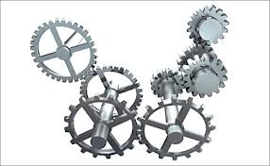
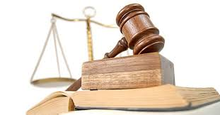

III. Bộ máy nhà nước CHXHCN Việt Nam 1. Khái quát chung
1
Bộ máy nhà nước là hệ thống các cơ quan nhà nước
2
Tổ chức và hoạt động theo nguyên tắc chung thống nhất
3
Là phương tiện, công cụ để thực hiện chức năng, nhiệm vụ của nhà nước

Slide 37
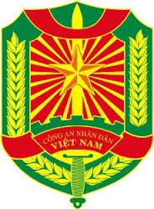


III. Bộ máy nhà nước CHXHCN Việt Nam 1. Khái quát chung
Cơ quan nhà nước (State Agencies) là bộ phận cấu thành nên bộ máy nhà nước. Là tổ chức chính trị mang quyền lực nhà nước, được thành lập trên cơ sở pháp luật và được giao những nhiệm vụ, quyền hạn nhất định để thực hiện chức năng và nhiệm vụ của nhà nước trong phạm vi nhất định.

Slide 38
III. Bộ máy nhà nước CHXHCN Việt Nam 2. Nguyên tắc tổ chức và hoạt động của bộ máy Nhà nước CHXHCN Việt Nam
2.1. Quyền lực nhà nước là thống nhất, có sự phân công, phối hợp, kiểm soát giữa các cơ quan nhà nước trong việc thực hiện các quyền lập pháp, hành pháp, tư pháp
Cơ sở hiến định: Điều 2 Hiến pháp năm 2013
Nội dung nguyên tắc:
Bản chất của nhà nước là của nhân dân, do nhân dân và vì nhân dân. Do đó quyền lực nhà nước (QLNN) phải thống nhất thì mới đảm bảo tất cả QLNN thuộc về nhân dân.
Để thực hiện QLNN hiệu quả, QLNN phải được phân công cho các cơ quan nhà nước thực hiện
Các cơ quan nhà nước phải cùng phối hợp trong quá trình hoạt động đảm bảo tính thống nhất của nhà nước
Các cơ quan nhà nước phải có sự kiểm soát QLNN tránh tình trạng lạm quyền và sai quyền.

Slide 39
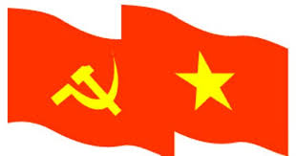
III. Bộ máy nhà nước CHXHCN Việt Nam 2. Nguyên tắc tổ chức và hoạt động của bộ máy Nhà nước CHXHCN Việt Nam
2.2. Nguyên tắc Đảng lãnh đạo
Cơ sở hiến định: Điều 4 Hiến pháp năm 2013
Nội dung nguyên tắc:
Đảng vạch ra cương lĩnh, đường lối, chủ trương, chính sách lớn làm cơ sở cho chiến lược, kế hoạch phát triển kinh tế - xã hội
Đảng đào tạo, bồi dưỡng, giới thiệu các cán bộ có phẩm chất và năng lực đảm nhận những cương vị chủ chốt trong bộ máy nhà nước
Đảng lãnh đạo nhà nước bằng công tác kiểm tra, giám sát
Đảng lãnh đạo nhà nước bằng phương pháp dân chủ, giáo dục, thuyết phục và bằng vai trò tiên phong gương mẫu của các Đảng viên.

Slide 40
III. Bộ máy nhà nước CHXHCN Việt Nam 2. Nguyên tắc tổ chức và hoạt động của bộ máy Nhà nước CHXHCN Việt Nam
2.3. Nguyên tắc Nhà nước được tổ chức và hoạt động theo Hiến pháp và pháp luật, quản lý xã hội bằng Hiến pháp và pháp luật
Cơ sở hiến định: Điều 8 Hiến pháp năm 2013
Nội dung nguyên tắc:
Tất cả các CQNN phải được Hiến pháp và pháp luật xác định rõ ràng về cách thành lập, cơ cấu tổ chức, chức năng, nhiệm vụ, quyền hạn
Các CQNN phải tuân thủ quy định của pháp luật, không được lạm quyền, lợi dụng quyền hạn và không thể lộng quyền
Mọi vi phạm pháp luật của CQNN, cán bộ, công chức, viên chức đều bị xử lý nghiêm theo quy định của pháp luật

Slide 41
III. Bộ máy nhà nước CHXHCN Việt Nam 2. Nguyên tắc tổ chức và hoạt động của bộ máy Nhà nước CHXHCN Việt Nam
2.4. Nguyên tắc tập trung dân chủ
Cơ sở hiến định: Điều 8 Hiến pháp năm 2013
Nội dung nguyên tắc:
Các cơ quan đại diện QLNN ở nước ta (Quốc hội, Hội đồng nhân dân các cấp) đều do nhân dân trực tiếp bầu ra, các CQNN đều được thành lập trên cơ sở các cơ quan đại diện QLNN
Quyết định của các CQNN ở trung ương có tính bắt buộc thực hiện với các CQNN địa phương, cấp trên bắt buộc với cấp dưới
CQNN làm việc theo chế độ tập thể thì tiểu số phải phục tùng đa số; theo chế độ thủ trưởng thì nhân viên phải phục tùng thủ trưởng
Đảm bảo nguyên tắc dân chủ trong các CQNN

Slide 42

III. Bộ máy nhà nước CHXHCN Việt Nam 2. Nguyên tắc tổ chức và hoạt động của bộ máy Nhà nước CHXHCN Việt Nam
2.4. Nguyên tắc bình đẳng và đoàn kết dân tộc
Cơ sở hiến định: Điều 5 Hiến pháp năm 2013
Nội dung nguyên tắc:
Trong các cơ quan dân cử như Quốc hội, Hội đồng nhân dân các cấp, các thành phần dân tộc thiểu số phải có tỉ lệ đại biểu thích đáng
Thành lập các cơ quan thích hợp để bảo đảm lợi ích dân tộc và tham gia quyết định các chính sách dân tộc: Hội đồng dân tộc thuộc Quốc hội, Ủy ban Dân tộc thuộc Chính phủ, Ban dân tộc thuộc Hội đồng nhân dân các cấp
Nhà nước thực hiện chính sách phát triển kinh tế - xã hội đặc biệt đối với địa bàn có đông đồng bào dân tộc thiểu số sinh sống.

Slide 43
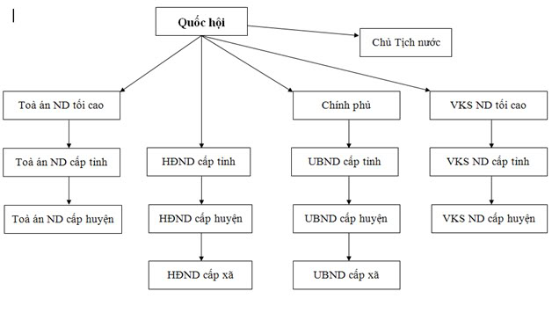
III. Bộ máy nhà nước CHXHCN Việt Nam 3. Tổ chức bộ máy và hoạt động của các cơ quan trong bộ máy nhà nước CHXHCN Việt Nam
Nguồn: Internet

Slide 44
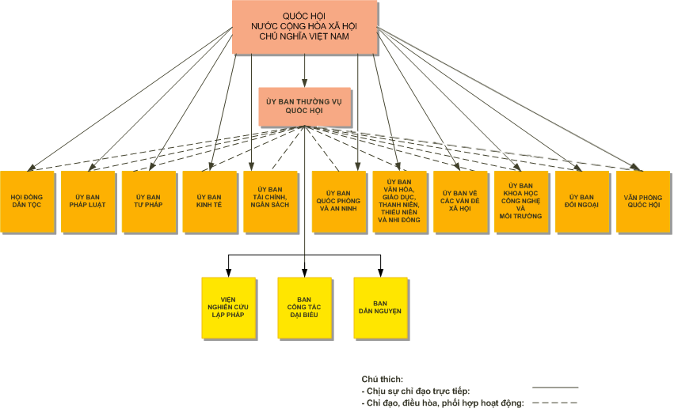
III. Bộ máy nhà nước CHXHCN Việt Nam 3. Tổ chức bộ máy và hoạt động của các cơ quan trong bộ máy nhà nước CHXHCN Việt Nam
CƠ CẤU TỔ CHỨC QUỐC HỘI VIỆT NAM
Nguồn: Internet

Slide 45
III. Bộ máy nhà nước CHXHCN Việt Nam 3. Tổ chức bộ máy và hoạt động của các cơ quan trong bộ máy nhà nước CHXHCN Việt Nam
CHỦ TỊCH NƯỚC
CHỦ TỊCH NƯỚC
PHÓ CHỦ TỊCH NƯỚC
VĂN PHÒNG CHỦ TỊCH NƯỚC
VỤ
PHÁP LUẬT
VỤ
TỔNG HỢP
VỤ
ĐỐI NGOẠI
VỤ
DÂN VẬN VÀ KHEN THƯỞNG
VỤ
TỔ CHỨC HÀNH CHÍNH
VỤ
QUẢN TRỊ TÀI VỤ

Slide 46
III. Bộ máy nhà nước CHXHCN Việt Nam 3. Tổ chức bộ máy và hoạt động của các cơ quan trong bộ máy nhà nước CHXHCN Việt Nam
CƠ CẤU TỔ CHỨC CHÍNH PHỦ VIỆT NAM
THỦ TƯỚNG
PHÓ THỦ TƯỚNG
PHÓ THỦ TƯỚNG
PHÓ THỦ TƯỚNG
BỘ TRƯỞNG
BỘ TRƯỞNG
BỘ TRƯỞNG
BỘ TRƯỞNG
BỘ TRƯỞNG

Slide 47
III. Bộ máy nhà nước CHXHCN Việt Nam 3. Tổ chức bộ máy và hoạt động của các cơ quan trong bộ máy nhà nước CHXHCN Việt Nam
CƠ CẤU TỔ CHỨC CHÍNH PHỦ VIỆT NAM
BỘ, CƠ QUAN NGANG BỘ
Bộ Quốc phòng | Bộ Nông nghiệp và Phát triển nông thôn
Bộ Công an | Bộ Kế hoạch và Đầu tư
Bộ Ngoại giao | Bộ Nội vụ
Bộ Tư pháp | Bộ Y tế
Bộ Tài chính | Bộ Khoa học và Công nghệ
Bộ Công thương | Bộ Văn hóa, thể thao và du lịch
Bộ Lao động – Thương Binh và Xã hội | Bộ Tài nguyên và Môi trường
Bộ Giao thông vận tải | Văn phòng chính phủ
Bộ Xây dựng | Thanh tra chính phủ
Bộ Thông tin và truyền thông | Ngân hàng nhà nước VN
Bộ Giáo dục và đào tạo | Ủy ban Dân tộc

Slide 48
III. Bộ máy nhà nước CHXHCN Việt Nam 3. Tổ chức bộ máy và hoạt động của các cơ quan trong bộ máy nhà nước CHXHCN Việt Nam
CƠ QUAN THUỘC CHÍNH PHỦ
Đài Tiếng nói Việt Nam | Đài Truyền hình Việt Nam
Ban Quản lý Lăng Chủ tịch Hồ Chí Minh | Học viện Chính trị Quốc gia Hồ Chí Minh
Bảo hiểm Xã hội Việt Nam | Viện Hàn lâm Khoa học và Công nghệ Việt Nam
Thông tấn xã Việt Nam | Viện Hàn lâm Khoa học Xã hội Việt Nam
Cơ quan thuộc CP do Chính phủ thành lập, có chức năng thực hiện một số thẩm quyền quản lý nhà nước về ngành, lĩnh vực; quản lý nhà nước các dịch vụ công thuộc ngành, lĩnh vực.
Cơ quan thuộc CP không thuộc cơ cấu tổ chức của Chính phủ.

Slide 49
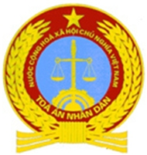
III. Bộ máy nhà nước CHXHCN Việt Nam 3. Tổ chức bộ máy và hoạt động của các cơ quan trong bộ máy nhà nước CHXHCN Việt Nam
CƠ CẤU TỔ CHỨC TÒA ÁN NHÂN DÂN VIỆT NAM
TÒA ÁN NHÂN DÂN TỐI CAO
TÒA ÁN NHÂN DÂN CẤP CAO
TÒA ÁN QUÂN SỰ TW
TÒA ÁN NHÂN DÂN CẤP TỈNH, THÀNH PHỐ TRỰC THUỘC TRUNG ƯƠNG
TÒA ÁN QUÂN SỰ QUÂN KHU VÀ TƯƠNG ĐƯƠNG
TÒA ÁN NHÂN DÂN HUYỆN, QuẬN, THỊ XÃ, THÀNH PHỐ TRỰC THUỘC TỈNH VÀ TƯƠNG ĐƯƠNG
TÒA ÁN QUÂN SỰ KHU VỰC

Slide 50
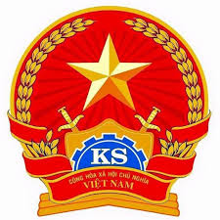
III. Bộ máy nhà nước CHXHCN Việt Nam 3. Tổ chức bộ máy và hoạt động của các cơ quan trong bộ máy nhà nước CHXHCN Việt Nam
CƠ CẤU TỔ CHỨC VIỆN KIỂM SÁT NHÂN DÂN VIỆT NAM
VKS NHÂN DÂN TỐI CAO
VKS NHÂN DÂN CẤP CAO
VKS QUÂN SỰ TW
VKS NHÂN DÂN CẤP TỈNH, THÀNH PHỐ TRỰC THUỘC TRUNG ƯƠNG
VKS QUÂN SỰ QUÂN KHU VÀ TƯƠNG ĐƯƠNG
VKS NHÂN DÂN HUYỆN, QuẬN, THỊ XÃ, THÀNH PHỐ TRỰC THUỘC TỈNH VÀ TƯƠNG ĐƯƠNG
VKS QUÂN SỰ KHU VỰC

Slide 51
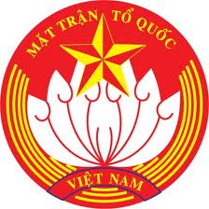

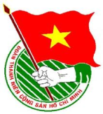
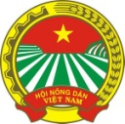


HỆ THỐNG CHÍNH TRỊ VIỆT NAM
NHÀ NƯỚC
CHXHCN VIỆT NAM
ĐẢNG
CỘNG SẢN VIỆT NAM
MẶT TRẬN TỔ QUỐC VIỆT NAM VÀ CÁC TỔ CHỨC CHÍNH TRỊ - XẪ HỘI
QUỐC HỘI
ĐẠI HỘI ĐB
TOÀN QUỐC
TỔNG LĐLĐVN
CHỦ TỊCH NƯỚC
BAN CHẤP HÀNH TW ĐẢNG
ĐOÀN TNCSHCM
CHÍNH PHỦ
TỔNG BÍ THƯ
HỘI NÔNG DÂN VN
TÒA ÁN NHÂN DÂN
BỘ CHÍNH TRỊ
HỘI PHỤ NỮ VN
VIỆN KIỂM SÁT ND
CÁC BAN ĐẢNG TRUNG ƯƠNG
HỘI CỰU CHIẾN BINH VN

